Slide 1
«Организация коллективной деятельности при обучении управлению беспилотными летательными аппаратами (БЛА) в Сайгатинской средней школе»
Филиал МБОУ «Солнечная СОШ №1»
«Сайгатинская средняя школа»,
учитель математики, информатики и технологии
Мулаков Николай Анатольевич

Slide 2
Тема беспилотных авиационных систем сегодня актуальна для всех: от федеральных программ до каждого образовательного учреждения. Мы в Сайгатинской школе тоже включились в это направление, и я хочу поделиться нашим опытом организации коллективной проектной работы при обучении управлению БЛА. Почему именно коллективной? Потому что это позволило нам решить сразу несколько задач: и кадровых, и материальных, и воспитательных.

Slide 3
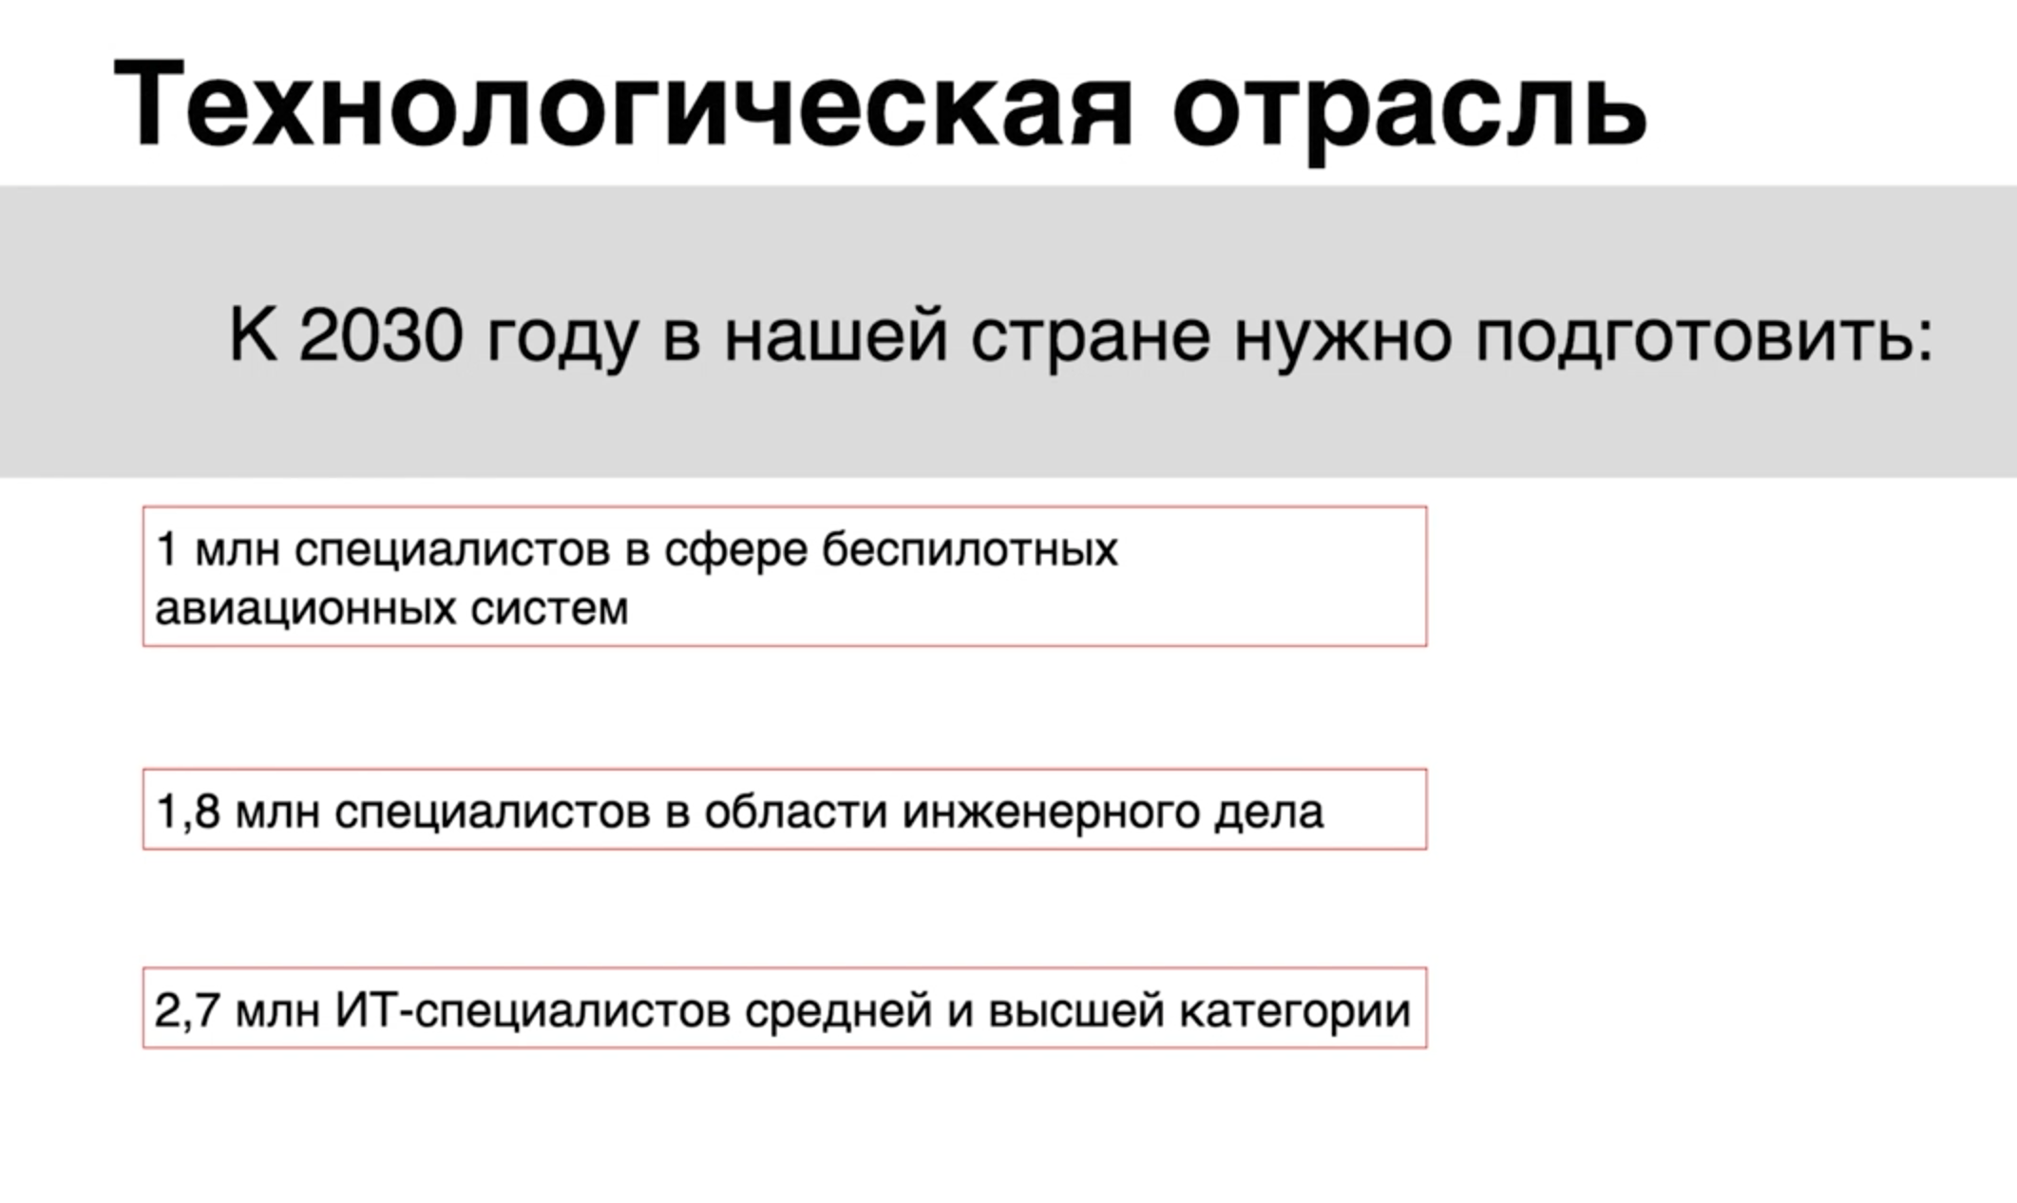

Slide 4
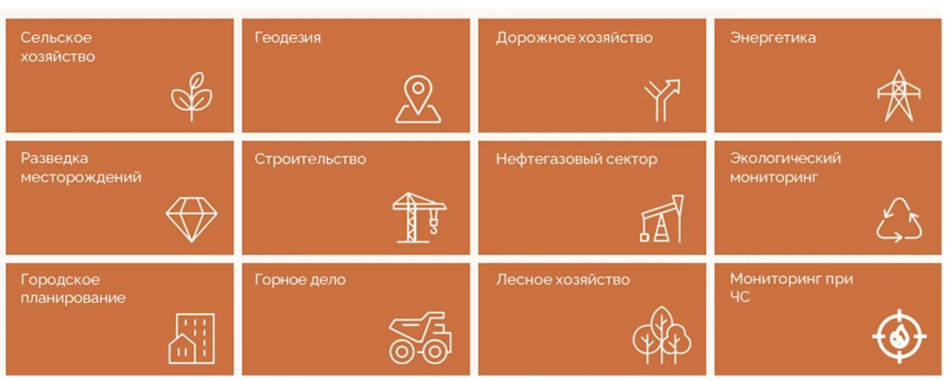
Сферы применения БАС

Slide 5
Проект: «От пилота-любителя к оператору БАС: интеграция беспилотных технологий в старшую школу»
Паспорт проекта
Название | Интеграция курса «Основы управления беспилотными авиационными системами (БАС)» в образовательный процесс старшей школы (10–11 классы).
Актуальность | Беспилотные технологии стали драйвером развития экономики, безопасности и сельского хозяйства. Профориентация школьников в этой сфере требует не только теоретических знаний, но и практических навыков пилотирования, программирования и соблюдения законодательства.
Целевая аудитория | Обучающиеся 15–17 лет (10–11 классы), педагоги дополнительного образования, учителя технологии и информатики.
Цель | Создание системы практико-ориентированного обучения, формирование у школьников компетенций в области эксплуатации БАС, включая безопасность, пилотирование и программирование миссий.
Сроки реализации | 1 учебный год (9 месяцев).

Slide 6
2. Концептуальная основа проекта
Проект базируется на трех китах:
Безопасность и закон. Изучение воздушного законодательства РФ (приказы Минтранса), порядка регистрации БВС, ограничений воздушного пространства и этики использования.
Инженерное мышление. Школьник не просто «летает», а понимает физику полета, устройство платформы, основы программирования полетного контроллера (ArduPilot/PX4).
Прикладная направленность. Управление дроном как инструментом решения реальных задач: мониторинг местности, создание ортофотопланов, доставка грузов, поисково-спасательные операции.

Slide 7
3. Структура образовательной программы (Модульный подход)
Программа рассчитана на 136 академических часов (4 часа в неделю, включая теорию и практику).

Slide 8
Модуль 1. Введение и безопасность (16 ч)
Классификация БАС (мультироторы, самолетного типа, гибриды).
Нормативно-правовая база: воздушный кодекс, запретные зоны, ответственность.
Техника безопасности при запуске, хранении аккумуляторов (LiPo) и работе с винтами.
Итог: Сдача зачета по безопасности (допуск к полетам).

Slide 9
Модуль 2. Физика полета и устройство БВС (24 ч)
Основы аэродинамики: тяга, подъемная сила, моменты крена, тангажа, рыскания.
Сборка гоночного дрона (класс Cinewhoop/Freestyle) или учебного F450.
Настройка полетного контроллера (калибровка датчиков, настройка PID-регуляторов).
Практика: Полная сборка дрона из комплектующих.

Slide 10
Модуль 3. Основы пилотирования (FVP) (32 ч)
Режимы полета (Стабилизированный, Удержание высоты, АКРО).
Работа с видеоочками (FPV) и наземными станциями управления.
Симуляторная подготовка: Liftoff, VelociDrone или AeroSIM RC (минимум 20 часов налета).
Летная практика на улице:
  Взлет-посадка в ручном режиме.
  Прямоугольный маршрут, «восьмерка», полет в ограниченном пространстве.
  Полет с отказом одного двигателя (симуляция аварийной ситуации).

Slide 11
Модуль 4. Программирование миссий и автоматизация (24 ч)
Работа с планировщиками миссий (Mission Planner, QGroundControl).
Создание автоматического маршрута по точкам (Waypoints).
Программирование «комплексных решений»: взлет по кнопке, возврат «домой» при потере сигнала.
Практика: Создание ортофотоплана прилегающей территории школы с последующей обработкой в Agisoft Metashape или WebODM.

Slide 12
Модуль 5. Проектная деятельность и профориентация (40 ч)
Специализации: Аэрофотосъемка, агромониторинг, дрон-рейсинг (гонки), доставка.
Разработка группового проекта:
  Вариант А: Создание дрона-доставщика с захватом груза.
  Вариант Б: Разработка алгоритма мониторинга школьного стадиона для выявления нарушений ПДД (пешеходов).
  Вариант В: Участие в региональных соревнованиях по дрон-гонкам.
Встречи с представителями предприятий-операторов БАС и МЧС.

Slide 13
4. Материально-техническое обеспечение (Смета)
Категория | Оборудование | Количество (на группу 15 чел) | Примерная стоимость
Учебные дроны | Симуляторы (лицензии) + геймпады | 15 | 150 000 руб.
Начальный уровень | Cetus X / Tello EDU (для первого полета) | 10 | 300 000 руб.
Сборка/Гонки | Наборы для сборки (рама, моторы, контроллер, очки, пульт Radiomaster) | 5 (бригадных) | 500 000 руб.
Тяжелые дроны | Готовые к полету DJI Mavic 3E / Autel EVO Lite (для аэросъемки) | 2 | 400 000 руб.
ИТ-инфраструктура | ПК (мощный для симуляторов и обработки фото), ноутбуки | 8 | 600 000 руб.
Расходники | Аккумуляторы, зарядные станции, пропеллеры, паяльное оборудование | Комплект | 150 000 руб.
ИТОГО: |  |  | ~2 100 000 руб.

Slide 14
5. Ключевые риски и способы их минимизации
Риск | Решение
Высокая стоимость и поломки дронов | Внедрение системы «ответственного хранения». Использование симуляторов до допуска к реальным полетам. Обязательное заключение договора о материальной ответственности с родителями.
Безопасность окружающих | Проведение полетов строго на огороженной площадке (сетка для FPV) или в режиме «паркового» полета с наблюдателем. Наличие аптечки и противопожарных средств (для LiPo).
Кадровый дефицит (нет педагога) | Повышение квалификации учителя технологии/информатики на курсах "Оператор БАС". Приглашение внешних экспертов (действующих операторов) на разовой основе.
Правовые ограничения | Получение разрешения на использование воздушного пространства (при полетах выше 50 м). Строгое соблюдение режима "аэромоделирование" в соответствии с 516-ФЗ.

Slide 15
6. Ожидаемые результаты
Личностные:
Формирование осознанного подхода к безопасности.
Готовность к осознанному выбору профессии (оператор БАС, инженер-робототехник, геодезист).
Метапредметные:
Освоение алгоритмического мышления (программирование миссий).
Развитие навыков пространственного ориентирования (пилотирование FPV без визуального контакта).
Предметные:
Умение собирать, настраивать и обслуживать БАС.
Навыки пилотирования в симуляторе и реальных условиях.
Знание нормативной базы.
Измеримые:
Успешная сдача норматива «Полет по заданному маршруту» (зона, коридор, посадка в круг).
Защита не менее 5 групповых проектов прикладной направленности.
Подготовка команды для участия в чемпионатах «Аэронет» или региональных этапах Олимпиады НТИ (профиль «Технологии беспилотных авиационных систем»).

Slide 16
7. Дорожная карта (Этапы реализации)
Сентябрь – Октябрь: Подготовка материальной базы, ремонт полетной зоны (ангар/спортзал/площадка), закупка оборудования. Повышение квалификации педагогов.
Ноябрь – Декабрь: Набор учащихся (10–11 кл.), проведение вводных лекций, старт теоретических занятий и симуляторной подготовки.
Январь – Март: Активная летная практика (внутри помещений или на улице при благоприятной погоде). Сборка дронов. Начало работы над индивидуальными проектами.
Апрель: Проведение внутришкольного чемпионата по пилотированию (гонки на время, аэросъемка).
Май: Итоговая аттестация (сдача экзамена: теория + полетное задание). Презентация проектов на "Дне науки" или "Фестивале профессий".

Slide 17
8. Заключение
Внедрение проекта «Обучение управлению БЛА» в старшей школе позволяет решить задачу опережающей подготовки кадров для высокотехнологичного сектора экономики. Помимо профориентации, проект способствует развитию у школьников технической грамотности, ответственности и критического мышления, необходимых для безопасной интеграции беспилотных технологий в повседневную жизнь.

